Slide 1
ОПЕРАТОР ГАМИЛЬТОНА(НАБЛА)

Slide 2
ОПЕРАТОР ГАМИЛЬТОНА (НАБЛА)

Slide 3
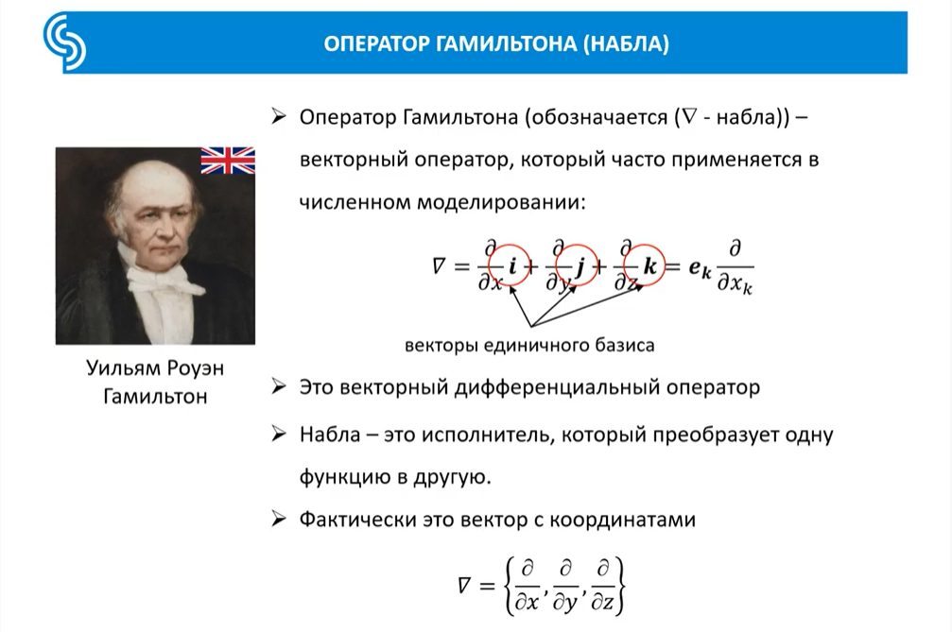
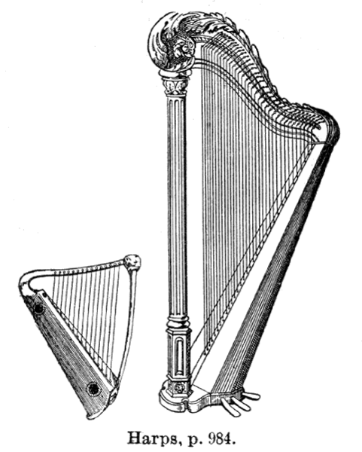

Slide 4
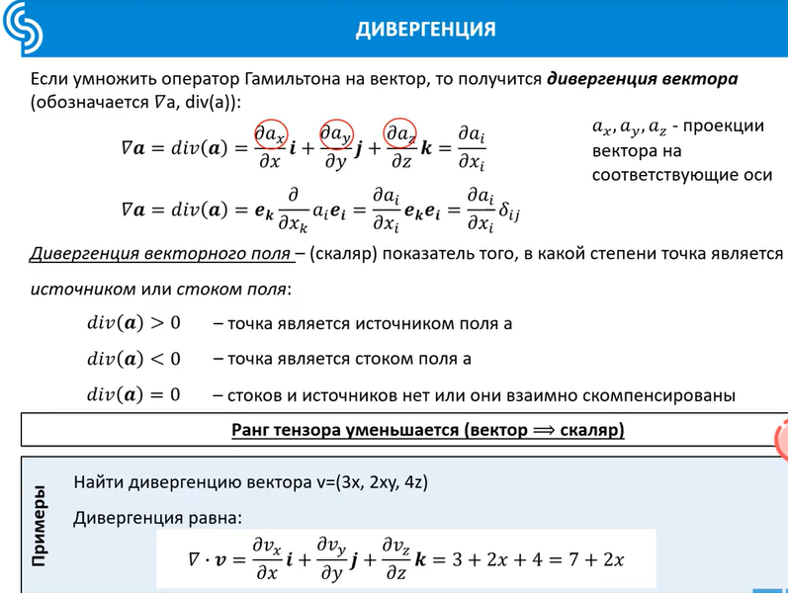

Slide 5
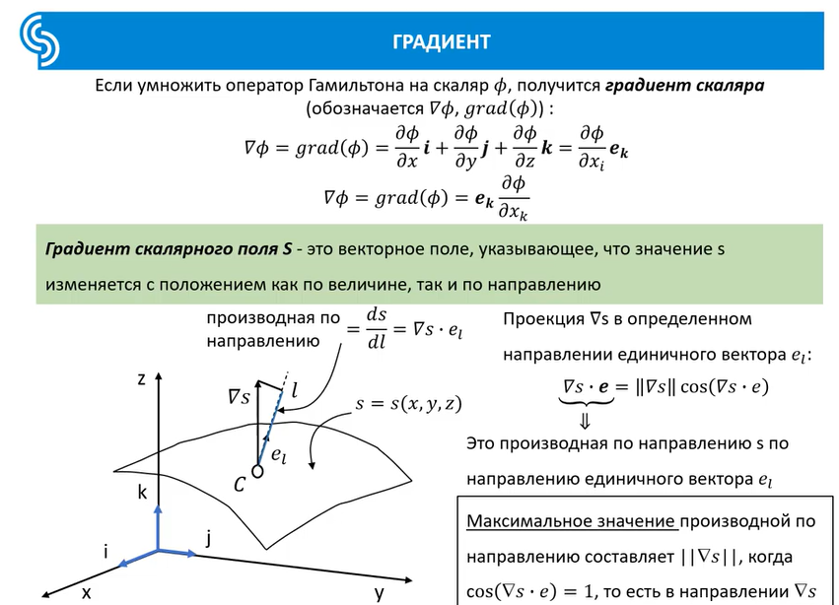

Slide 6
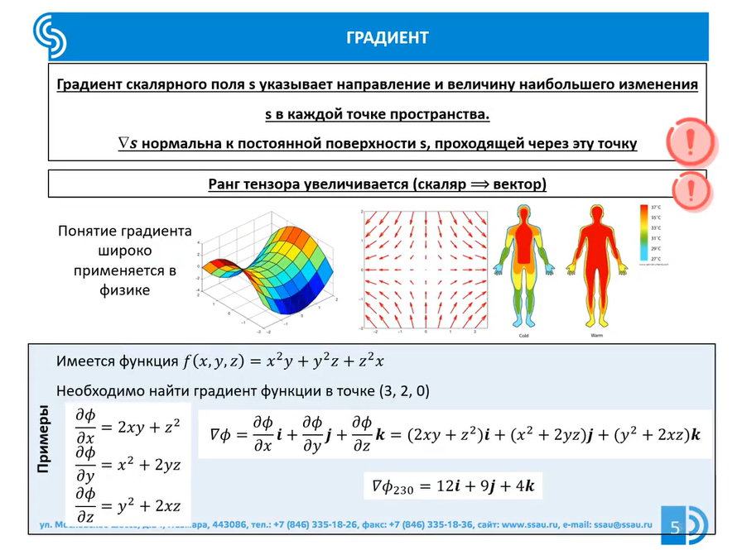
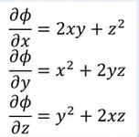

Slide 7
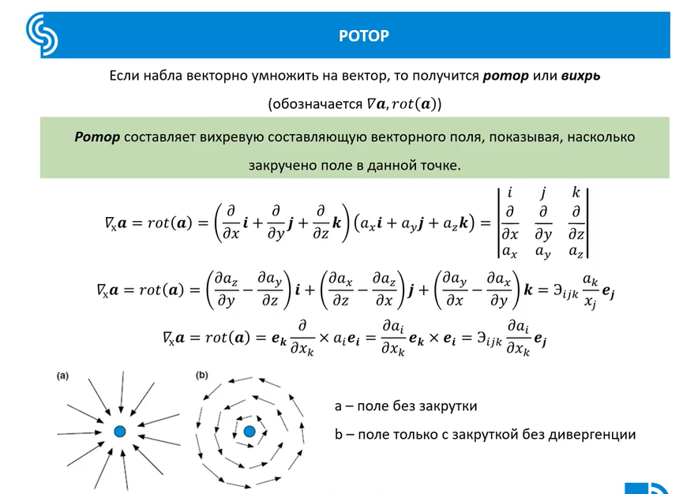

Slide 8
Инструмент, в честь которого назван символ набла

